Slide 1
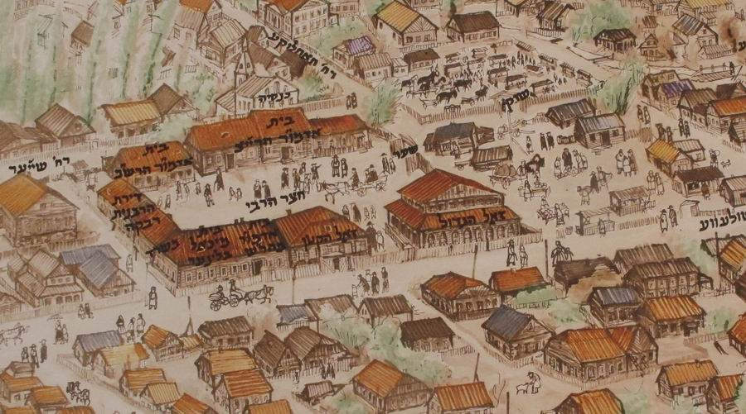
Валерий Дымшиц Центр «Петербургская иудаика» Европейский университет в СПБ ИСТОРИЯ О БЕЗУМНЫХ ГРАНИЦАХ

Slide 2
Северо-Запад России

Slide 3
На границе с Белоруссией

Slide 4
В современных административных границах
Смоленская и немного Калининской
Псковская

Slide 5
На полпути

Slide 6
Российская часть черты оседлости
Великое княжество Литовское на современной карте
Черта еврейской оседлости

Slide 7
ВКЛ в апогее

Slide 8
Речь Посполитая в апогее

Slide 10
Литовский рубеж в XVII веке

Slide 11
Первый раздел Польши (1772)

Slide 12
Первая Российская Белоруссия: Полоцкое наместничество

Slide 13
Витебская губерния

Slide 14
Ленинградская область до 1929 г.

Slide 15
Ленинградская область до 1929 г.

Slide 16
Западная область (1929 – 1935)

Slide 17
Калининская область (1935 – 1944)

Slide 18
Великолукская область (1944 – 1957)

Slide 19
Беспокойная география
Любавичи | Велиж | Невель | Ильино
Известно с 1655 г. Принадлежало Любомирским | XII в. Торопецкое княжество в составе Великого княжества Смоленского | 1504 – 1618 Московское государство | 1844 – 1919 Велижский уезд Витебской губ.
С 1872 г. в РИ, Могилевская губ. | С 1355 г. ВКЛ | 1618 – 1772 (с перерывами) Речь Посполитая | 1927 – 1929 Великолукский округ Ленинградской области
С 1919 г. Смоленский уезд | 1536 г. Основание крепости Иваном IV | С 1872 г. в РИ 1804 – 1924 г. Витебская губерния | 1929 – 1935 Западная область
1929 – 1937 Западная область | С 1582 г. Речь Посполитая | 1927 – 1929 Великолукский округ Ленинградской области | 1935 – 1944 Калининская область
С 1937 Смоленская область | 1667 – 1678 Московское государство | 1929 – 1935 Западная область | 1944 – 1957 Великолукская область
 | 1678 – 1772 Речь Посполитая | 1935 – 1944 Калининская область | С 1957 Калининская (Тверская) область
 | С 1872 г. в РИ С 1804 г. Витебская губерния | 1944 – 1957 Великолукская область
 | 1919 – 1927 Смоленская область | С 1957 Псковская область
 | 1927 – 1929 Ленинградская область
 | 1929 – 1937 Западная область
 | С 1937 Смоленская область

